Slide 1
银行业竞争、融资约束与企业创新
———中国工业企业的经验证据
报告人：樊潇雨

Slide 2
CONTENT
一、 引言
二、 理论框架与研究假设
三、 模型、数据与变量
四、 实证结果分析
五、 异质性分析
六、结论与建议

Slide 3
摘要
本文将1998-2007年中国工业企业数据、专利申请数据与银监会公布的金融许可证数据相匹配，考察银行业竞争影响企业创新的内在机制。
结果发现，竞争的加剧通过缓解企业面临的融资约束，从而提升其创新能力。在弱化内生性问题和一系列稳健性检验后，上述结果仍然稳健。
进一步研究发现，外部融资依赖度较高的企业，中小、民营企业，以及位于市场化水平高和法治环境好的地区的企业，银行业竞争通过缓解融资约束促进其创新的效应更加明显。此外，本文还发现股份制银行和城市商业银行的竞争能更好地推动企业创新。
因此，建立健全多层次、多元化的金融体系，能有效缓解企业创新的融资困境，激发创新活力。

Slide 4
一、引言
创新项目回报的不确定性难以完全满足银行信贷定期还本付息的要求。在中国信贷市场上，银行信贷的卖方强势依然存在( Allen et al.，2005) ，这导致企业创新更受融资约束之苦。
随着中国金融体制改革的深化，中小银行不断壮大，加剧了银行业的竞争态势。
中小银行能更好地收集中小企业的“软信息”降低创新项目的信息不对称性；中小银行的竞争，削弱了大型银行的垄断势力，倒逼大银行尝试转变经营模式，积极参与有潜质的中小微企业的发展。
已有文献给出了银行业竞争对企业创新的积极作用，但缺乏对内在影响机制和渠道的深入分析。此外，已有文献使用的数据跨度短、创新指标单一，难以全面刻画银行业竞争对企业创新行为的影响，也缺乏对外部环境异质性的考察。
对于内生性困扰，本文通过工具变量法和双重差分法来弱化内生性问题。

Slide 5
一、本文边际贡献
第一，区别于现有文献主要关注银行业竞争对企业创新的影响，本文从融资约束的视角，深入探讨其影响机制，希望进一步厘清银行业竞争促进企业创新的重要渠道。
第二，银行业竞争对企业创新的促进作用受到所有制、企业规模、行业特征、外部环境以及银行结构化竞争的影响，本文进一步考察影响机制的异质性，从而深入刻画银行业竞争通过缓解企业融资约束进而促进企业创新的作用机理。
第三，本文将中国加入世贸组织后取消对外资银行准入的限制视为一个准自然实验，运用多时点双重差分法识别银行业竞争对企业创新的因果效应，这是对工具变量法的有益补充，也为银行业竞争的经验研究在解决内生性问题上提供参考。

Slide 6
文献综述
银行业竞争与企业融资约束
信息假说：银行业竞争干扰了长期形成的稳定的银企关系，银行难以运用更 多的契约工具对借款者进行甄别以降低道德风险，信息不对称的增加导致银 行对企业投资减少，以及借贷效率低下。处于激烈竞争的银行会向那些中小 企业收取更高的利率，导致企业的创新项目面临更大的融资约束
理论上
市场力量假说：银行业竞争能够削弱信贷市场的卖方势力，降低企业的融资 利率、减少信贷审批要求以及提高审批效率，从而提高企业的融资可获得性

Slide 7
一、文献综述
银行业竞争与企业融资约束
针对中国的研究主要以经验分析为主：
信息假说：张晓玫和潘玲( 2013) 研究发现，如果竞争超过一定限度，银企 关系的紧密程度就会逐渐下降，不利于关系型贷款的发放。Chang et al. ( 2014) 采用中国大型国有商业银行的数据，发现银行所掌握的企业“软 信息”能有助于预测企业的信贷违约，银行业竞争会破坏这种关系型借贷， 不利于企业的信贷可得性。
市场力量假说：唐清泉和巫岑（2015）认为，中小银行的设立，银行业的集 中度下降能够有效提高企业融资能力，从而缓解企业面临的融资困境。林毅夫 等（2009）认为，中小银行在收集中小企业的“软信息”方面比较具有优势， 对中小企业放贷的资金成本更低。

Slide 8
一、文献综述
信贷融资和企业创新
银行信贷是企业创新的重要融资渠道，银行债权融资能有效促进企业创新。目前国内外文献一致认为，银行信贷能提高企业的创新水平。
Savignac( 2008) 对法国的研究发现，银行信贷的缺乏显著降低企业参与创新的概率。David et al.( 2008) 对日本企业的研究发现，银行融资为主的关系型借贷对企业Ｒ＆D 投入有显著的正向影响。
马光荣等( 2014) 利用2005 年世界银行对中国企业的调查数据，发现持续的信贷供给是企业研发的重要保障，在信贷紧缩政策的冲击下，企业的研发支出显著下降。
李后建和刘思亚( 2015) 利用 2012 年世界银行的中国企业调查数据，也发现银行信贷对企业创新具有显著的正向效应，并且初创小型企业的创新对银行信贷的敏感性更高
忽略了对银行信贷与企业创新之间动态关系的考察、缺乏对企业创新产出的考察。

Slide 9
一、文献综述
银行业竞争与企业创新 主要以经验分析为主
Amore et al. ( 2013) 运用1976-1995年公司专利申请数据，发现美国州际银行放松管制后，银行对企业创新项目的融资增加，但这依赖于企业的规模和所有制类型，小型民营企业创新水平提升更多。
Cornaggia et al. ( 2015) 将美国放松银行跨州经营的政策视为准自然实验，发现银行竞争会促进中小民营企业的创新水平，但不利于提高大型上市企业的创新水平。
蔡竞和董艳( 2016)运用银行分支机构的数量测度银行业竞争程度，发现股份制银行和城市商业银行的竞争对企业创新活动的影响更显著。张杰等( 2017) 运用工业企业数据和企业专利数据，发现股份制银行竞争的提升会更多地促进企业的创新行为。
对中国的研究主要关注于银行业竞争对企业创新的影响结果，缺乏对内在机制与影响途径的深入刻画

Slide 10
一、引言
H1: 银行业竞争能够缓解企业面临的融资约束。
H2: 银行业竞争通过缓解企业面临的融资约束，从而促进了企业的创新产出。

Slide 11
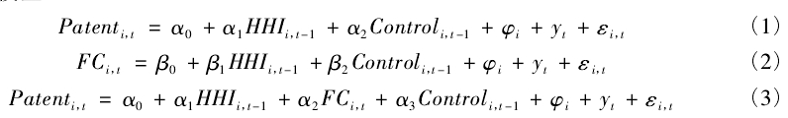
三、模型
研究银行业竞争是否通过缓解企业面临的融资约束来促进企业创新
构建中介效应模型
Patent表示企业 i 在第 t 年的创新产出，
FC表示融资约束，
HHI表示企业i 的注册地( 地级市) 在第 t 年的银行业竞争水平，
Control为企业层面和地区层面的控制变量。

Slide 12

二、模型
刻画竞争对融资约束的创新效应的影响
加入银行业竞争与融资约束的交互项
融资约束( FC) 是连续变量，为了更加清晰地刻画融资约束的传导机制，我们构造虚拟变量 FCD，对于高融资约束的企业，FCD 取值为 1，否则为 0。

Slide 13
二、数据
来自1998-2007 年中国工业企业数据库、中国国家知识产权局的企业专利数据库和银监会公布的商业银行分支机构数据
按照 He etal. ( 2016) 的方法，将工业企业数据与专利数据进行匹配。
( 1) 将属于个人和大中华地区( 中国大陆和港澳台) 以外的企业专利数据剔除;
( 2) 补全并更正法人代码、企业名称，并调整企业四位行业代码( Brandt et al. ，2012) ;
( 3) 形成企业名称主干，剔除企业的次要名称部分 ;
( 4) 处理专利受让人名称和工业企业公司名称。
依据法人代码、处理过的公司名称、年份与区域，将工业企业数据与国家专利局的数据进行匹配
根据分支机构设立和撤销的记录，计算出各年份各地级市的银行分支机构的数量，并据此构造银行业竞争指标，然后按照年份和地区与匹配好的工企—专利数据再进行匹配

Slide 14

二、变量选取
用三种专利数之和测度企业总体的创新水平( Patent) ;
用发明专利的数量度量企业实质性创新( Invention) ;
用实用新型专利和外观设计专利数量之和度量企业的策略性创新( Strategic)
采用赫芬达尔指数( HHI ) 来测度银行业的竞争程度
Branch 代表第 r 家银行在城市 m 内的分支数量，N_{m}是城市 m 内所有银行类型的数量

Slide 15
二、变量选取
运用企业规模与年龄这两个相对外生的变量构建而成的 SA 指数，衡量企业的融资约束。
控制变量
企业规模(Size) : 企业年末总资产的自然对数。
企业年龄(Age) : 样本观测年份减去企业成立年份后加 1 取自然对数。
资产负债率(Lev) : 企业年末的负债与总资产的比值。
固定资产占比(PPE) :企业年末的固定资产总额与总资产的比值。
资产收益率(ＲOA) : 企业年末的利润总额除以总资产。
市场势力(H-MKT) : 行业内企业产值的赫芬达尔指数，用样本中同行业每个企业销售份额的平方和测度，该指标越大表明该行业垄断势力越强。
国内生产总值(GDP) : 用城市GDP( 单位为亿元) 的对数表示。

Slide 16
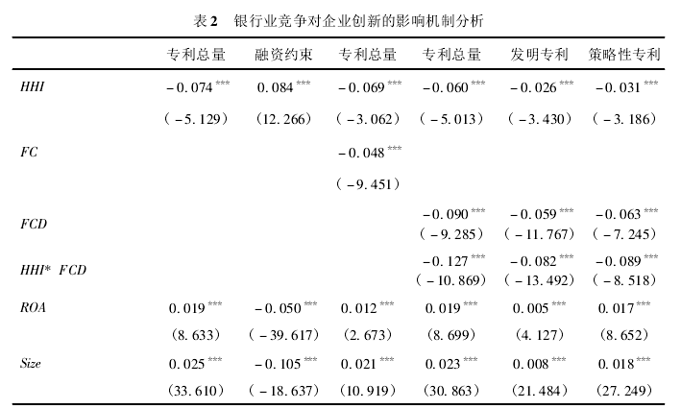
资产收益率
规模

Slide 17
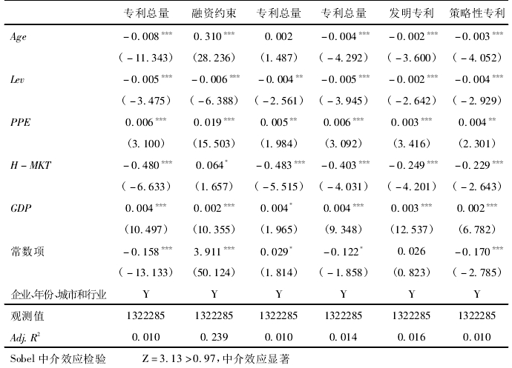
企业年龄
资产负债率
地区生产总值

Slide 18
内生性问题
银行业竞争对企业创新的影响难免会受到内生性问题困扰。
不可观测的因素，比如环境、文化等会同时影响银行业的竞争程度和企业的创新行为，这种遗漏变量会导致估计的有偏性;
企业创新和经济发展会吸引更多的金融机构聚集，导致反向因果关系。
本文通过双重差分法和工具变量法弱化内生性问题。

Slide 19
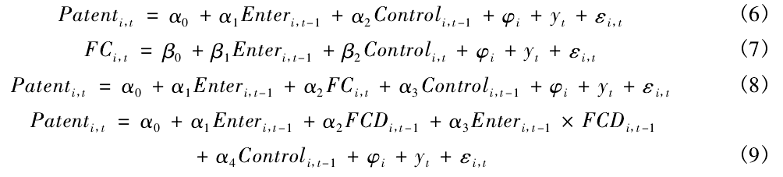
双重差分模型
将中国加入 WTO 后逐步放开外资银行准入的条款视为一个准自然实验，外资银行准入的放开是分批次进行的，不仅容易寻找对照组样本，还有利于排除同一时点其他政策的影响。
结合中介效应模型，构建多时点的双重差分模型

Slide 20
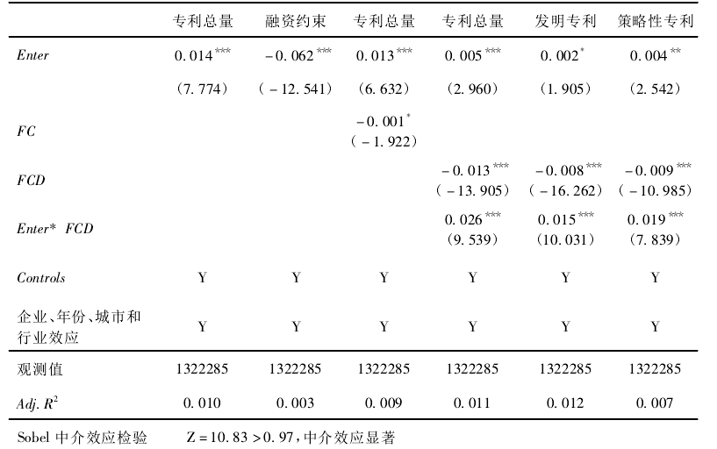
内生性问题

Slide 21

工具变量法
使用地级市u所在省份内GDP最为接近的三个其他地级市的银行业竞争程度的平均值作为该地级市银行业竞争程度的工具变量。
第一阶段回归结果显示工具变量 M_HHI 的系数显著为正
表明银行业竞争程度和与相同省份内 GDP 最接近其他三个地级市的银行业竞争度的平均值存在显著的正向关系，满足工具变量的应用条件。
两阶段最小二乘估计的结果显示 HHI 的系数显著为负，表明银行的集中度提高会抑制企业的创新活动。FC 以及 FCD 系数均显著为负，表明融资约束显著抑制企业的创新活动。交互项 HHI*FCD 的系数为负，表明银行业竞争能缓解企业创新面临的融资约束。与前文的结论一致。

Slide 22
稳健性检验
将解释变量全部滞后两期以体现专利申请的时滞性
替换融资约束变量为企业的利息支出占固定资产的比重、替换银行业竞争指标为地级市中除五大行之外的分支机构数目占所有商业银行分支机构数目的比例
更替研究样本，采用 2008-2012 年工业企业数据进行分析
更替研究模型，采用 Tobit 和 Ordered Probit进行估计，以及排除政府与银监会的政策导向和较高的地区经济发展水平对本文结论的影响，剔除位于直辖市或副省级城市的企业样本进行分析

Slide 23
异质性分析
外部融资依赖度：
使用行业的长期负债除以行业的固定资产来度量外部融资依赖程度。计算每个公司的外部融资依赖度，然后用行业内企业的平均值度量行业的外部融资依赖度。
所有制类型和企业规模
按照企业登记注册类型和规模大小划分样本进行分析

Slide 24
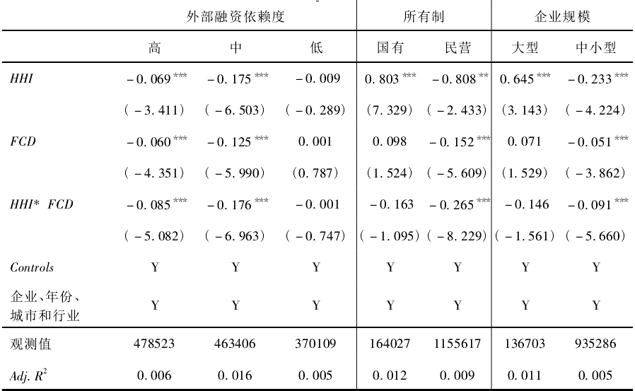
异质性分析

Slide 25
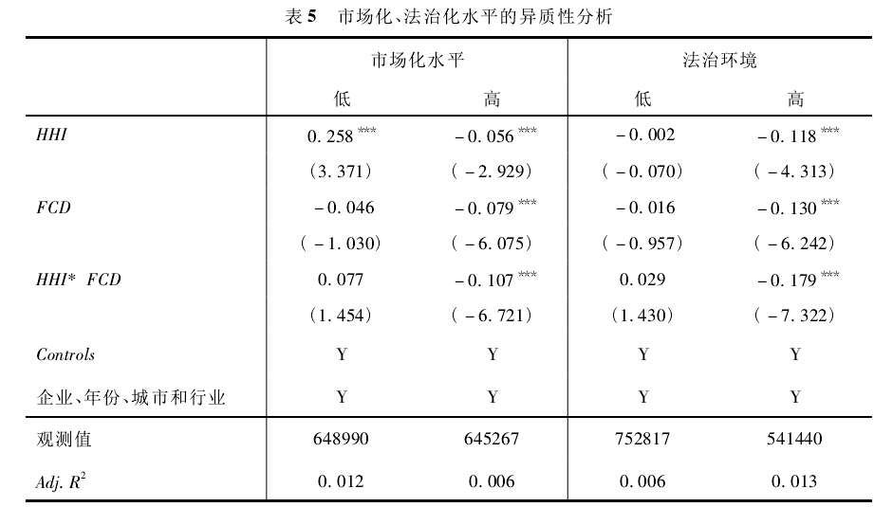
异质性分析
各地区的金融市场发展程度和法治环境有较大的差异，融资能力与企业创新在不同的外部环境下存在着较大差别。
使用市场化指数和法律制度环境指数，按照年均指数进行排序，根据中位数划分样本。

Slide 26

异质性分析
中国银行业的系列改革使银行业结构发生了深刻变化，经历了由单一到多元的变化历程。股份制银行和城市商业银行在中国银行业中的市场份额不断上升。
为了区分大型银行、股份制银行和城市商业银行对竞争的贡献度。
我们分别定义了这三类银行的银行业竞争程度
类似的方法度量股份制银行竞争程度( JCHHI ) 和城市商业银行竞争程度( CCHHI ) 。

Slide 27
异质性分析
考察不同类型商业银行对企业创新的影响
BankRatio表示大型银行、股份制银行和城市商业银行的集中程度，对应变量分别为 SOHHI 、JCHHI 和 CCHHI
结果 HHI 和股份制商业银行与城市商业银行的交互项系数为负且显著。

Slide 28
五、 结论与建议
银行业竞争通过有效地缓解企业面临的融资约束进而促进其创新行为，创新影响的内在机制在外部融资依赖度较高的企业以及融资约束更大的中小、民营企业中更加明显。
较高的市场化水平和较好的法治环境，能够规范和保护投资者的权益，使得银行业竞争的“压力”作用得以体现。
更适应中小企业的城市商业银行的竞争能够更好地促进企业创新。本文的结论为提高银行业竞争程度促进经济发展提供了微观经验证据。
本文的研究为中国目前金融发展与促进企业创新提供了思路:
第一，适度的银行业竞争能为更多优质中小、民营企业拓宽创新项目的融资渠道，催生更多的创新企业，从而推进产业结构的升级和转型，因此建立健全现代金融市场体系是深化金融体制改革的重要内涵。
第二，营造良好的外部融资环境是促进企业创新的制度保证，提高地区的市场化水平和法治环境，才能更好地保护投资者权益和创新者利益，减少银行与企业之间的信息不对称性，从而建立有效的信息识别机制以缓解企业的融资约束。

Slide 29
THANKS!

